Slide 1
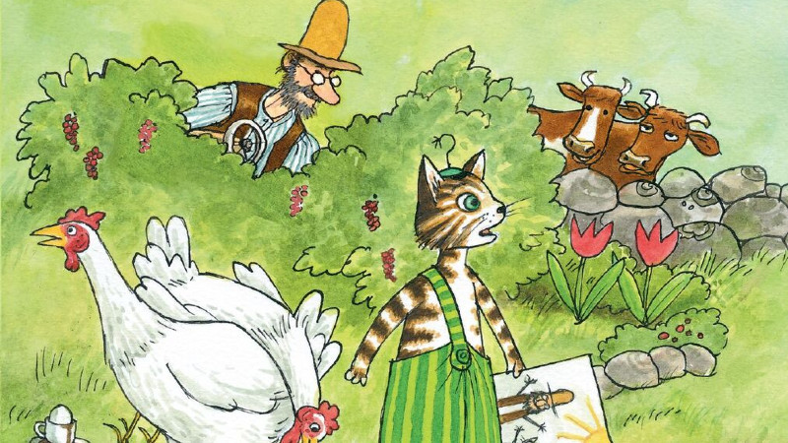
Конкурс за предшколске установе
Авантуре с Петсоном и Финдусом
Васпитачи: Марија Добросављевић
Снежана Савић

Slide 2
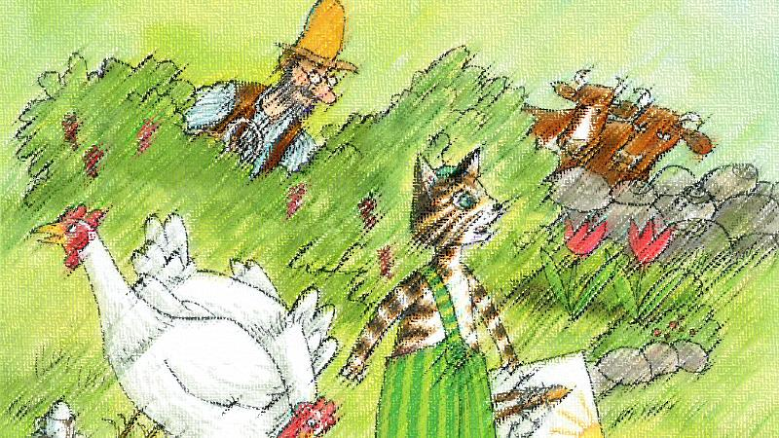
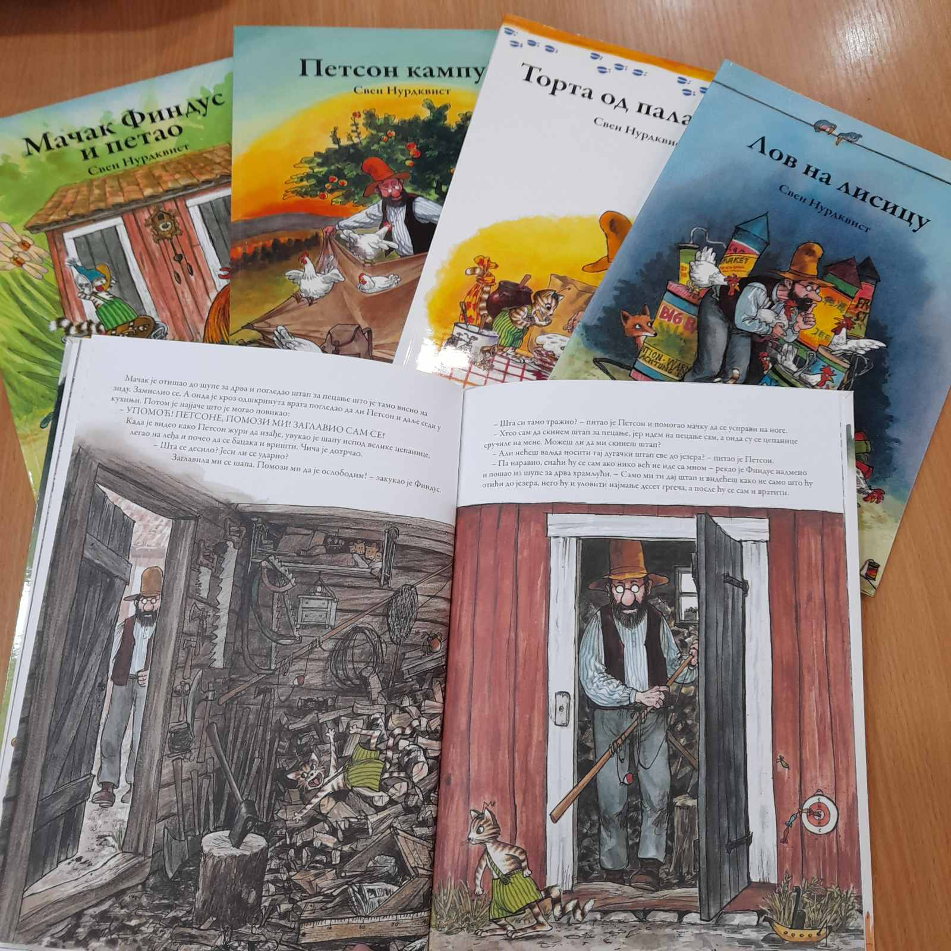
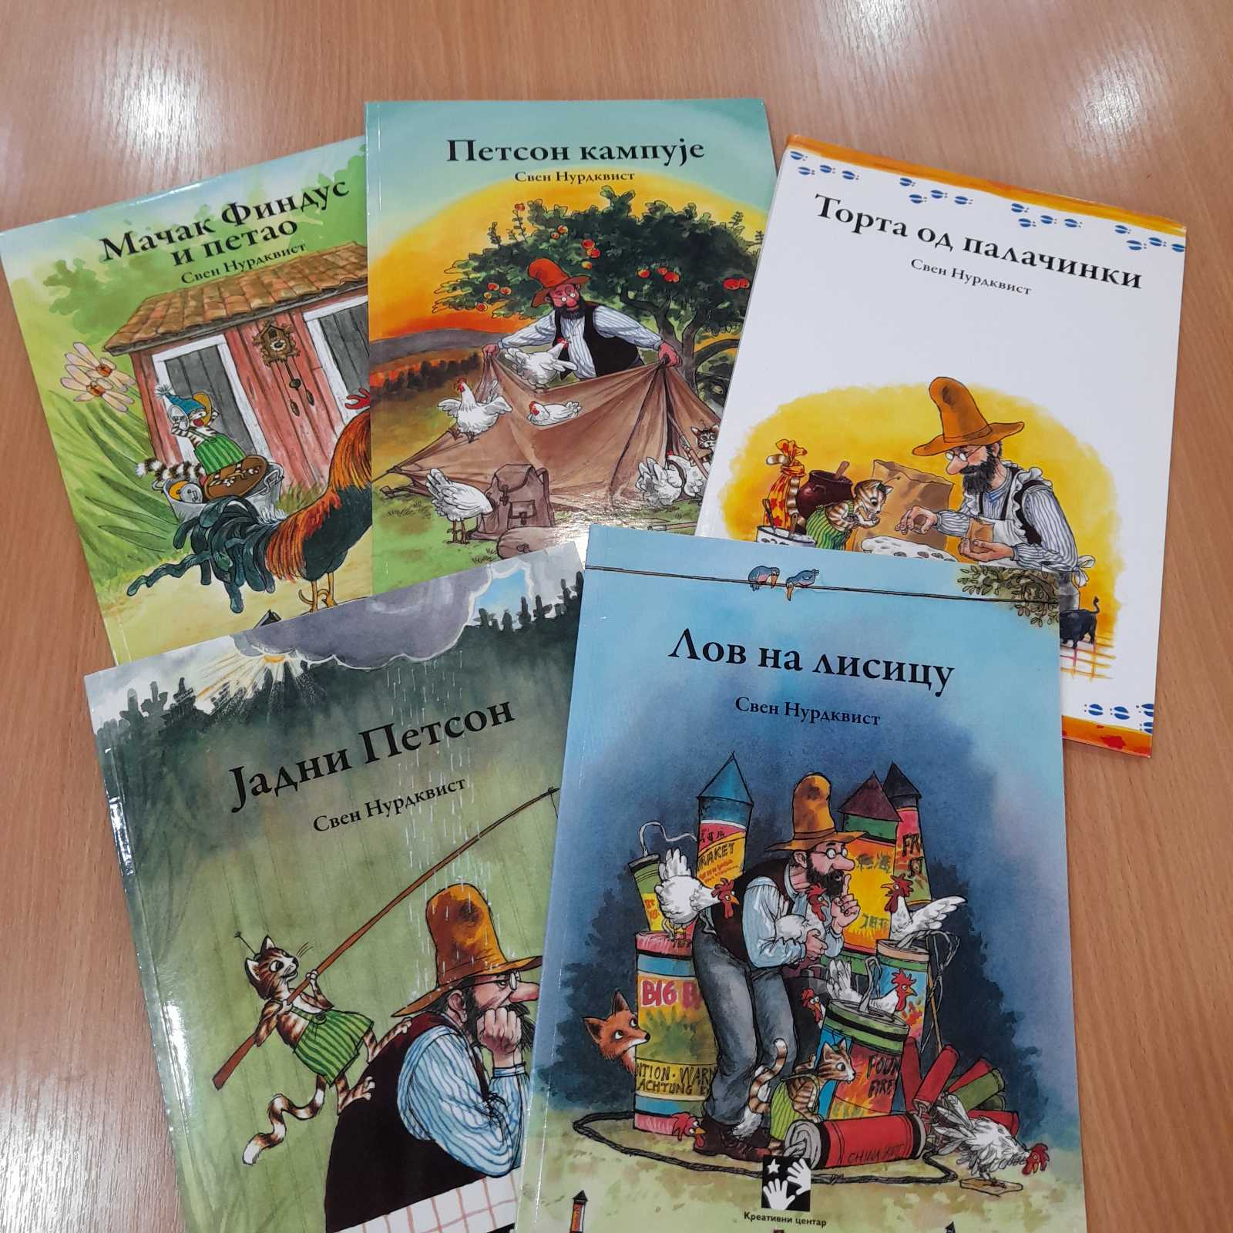
Најпре смо децу наше Предшколске установе упознали са постојећим књигама и ликовима Петсона и Финдуса.

Slide 3
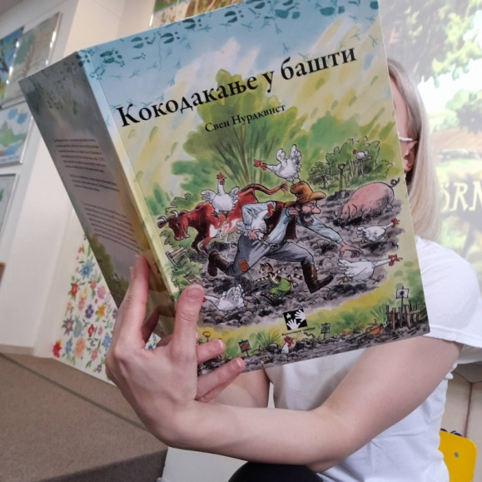
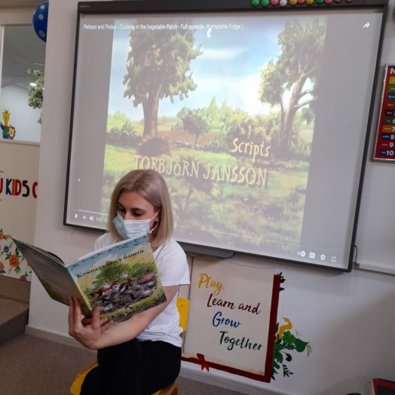
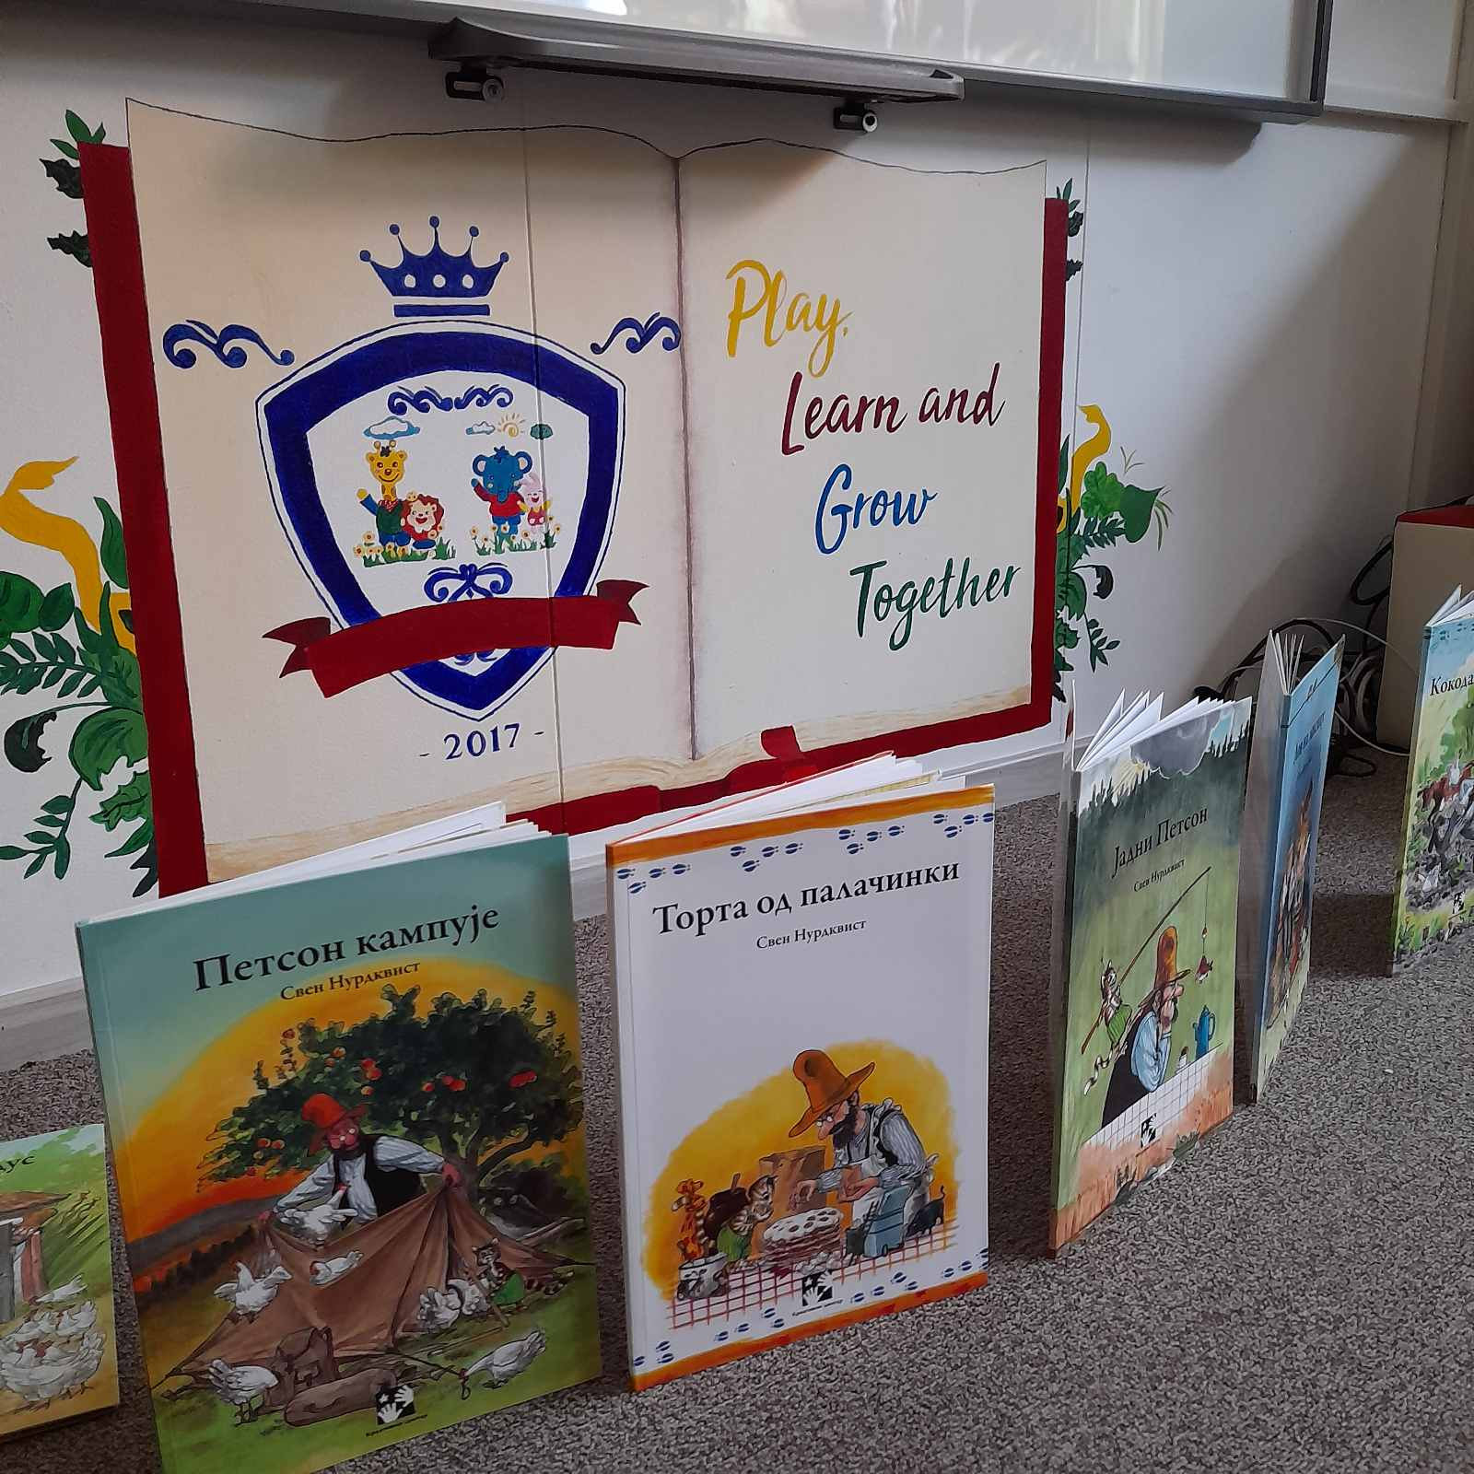
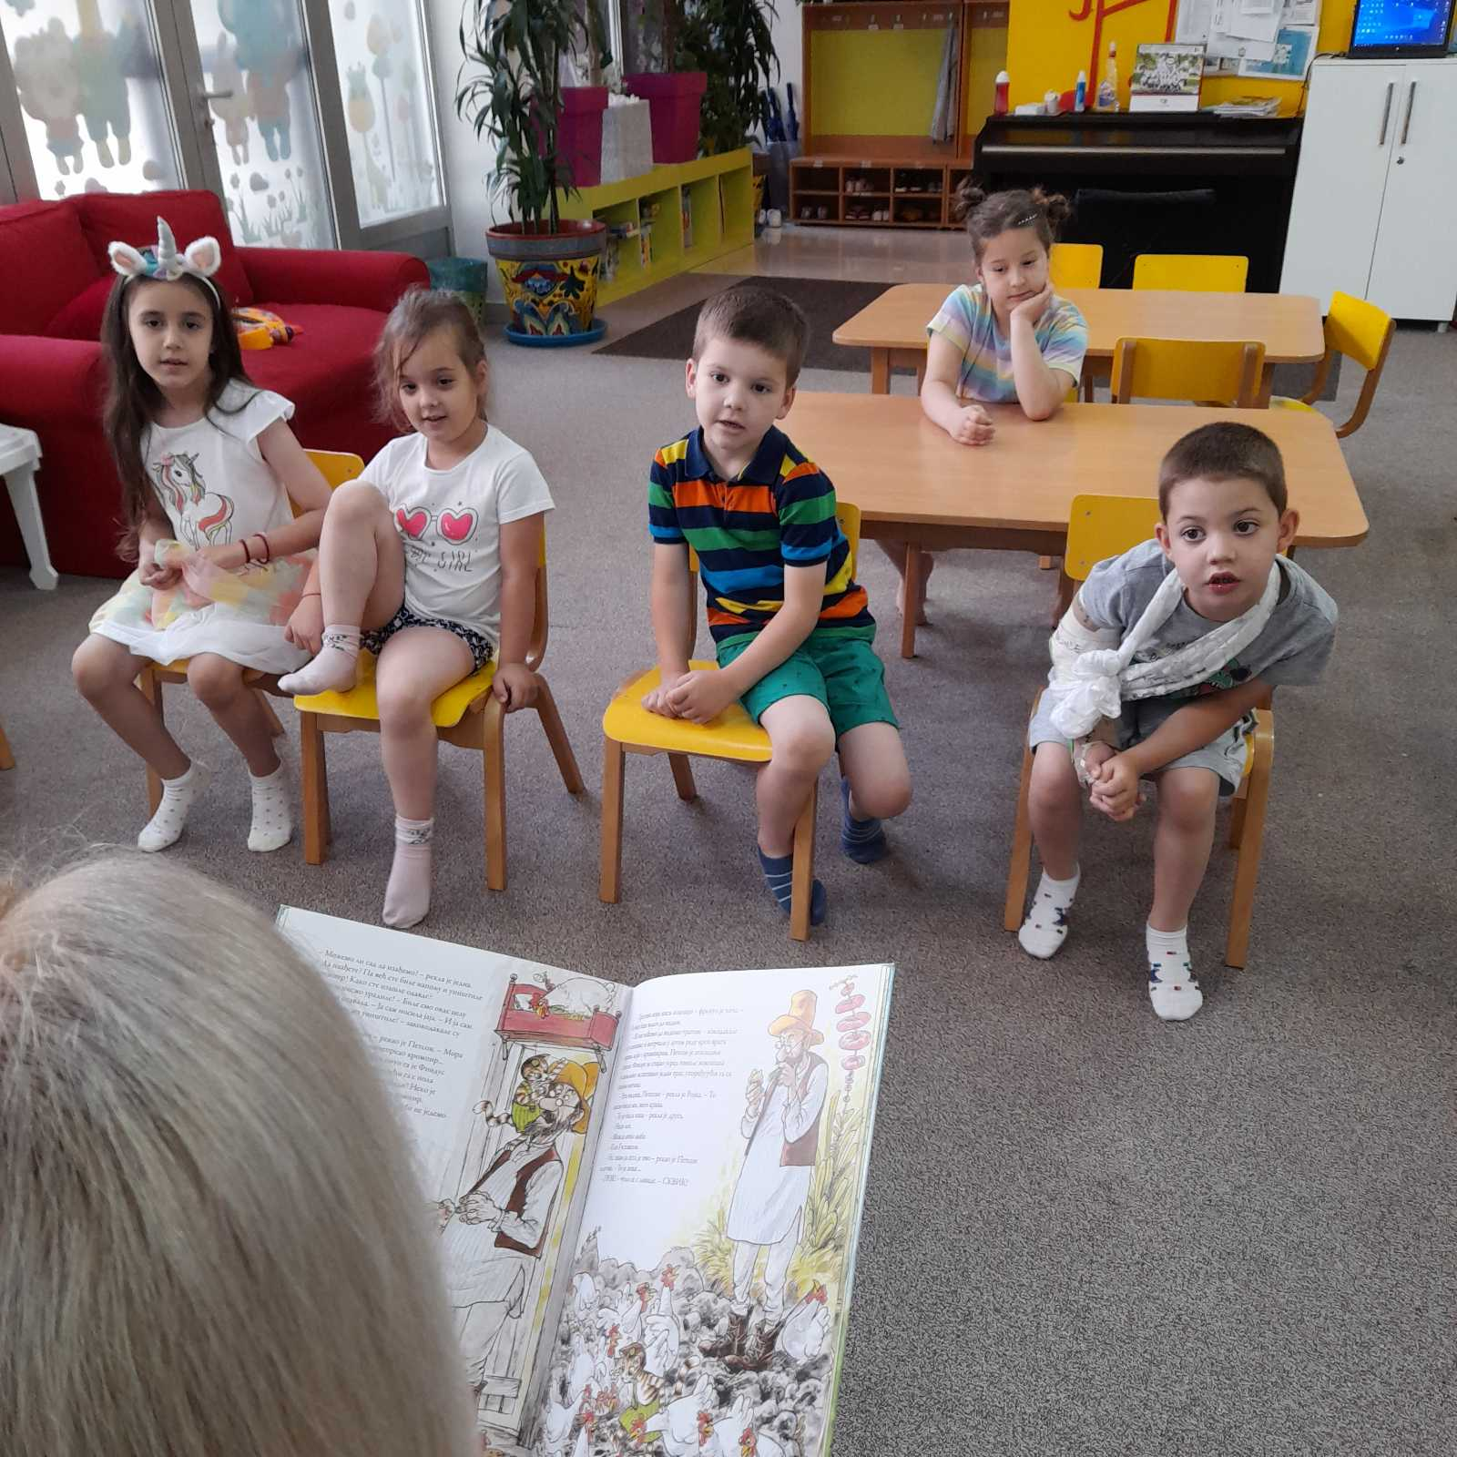
Деци је највећу пажњу привукао наслов „Кокодакање у башти“. Пажљиво су слушали читање ове приче. А затим смо се упознали са краћим текстом о њиховим животима.

Slide 4
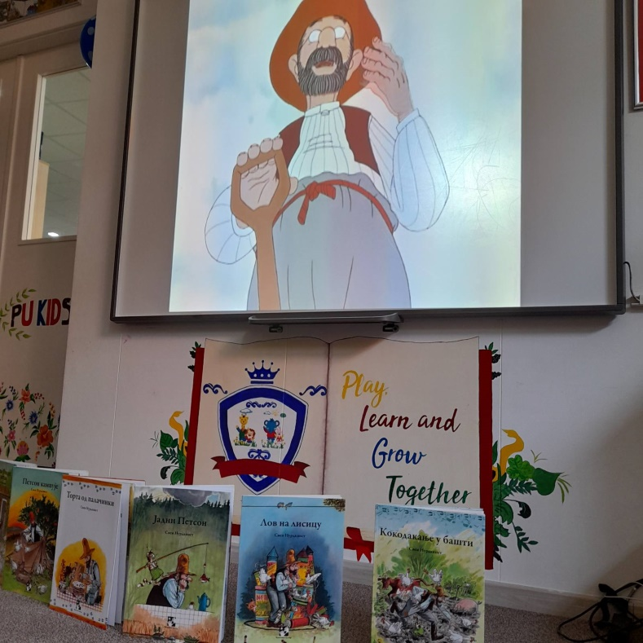
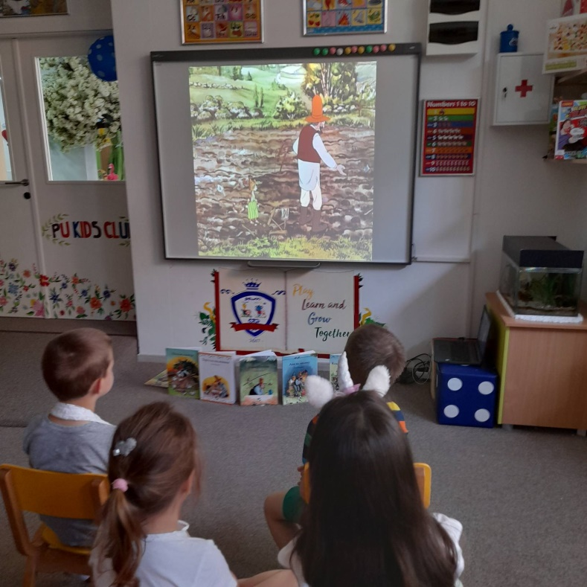
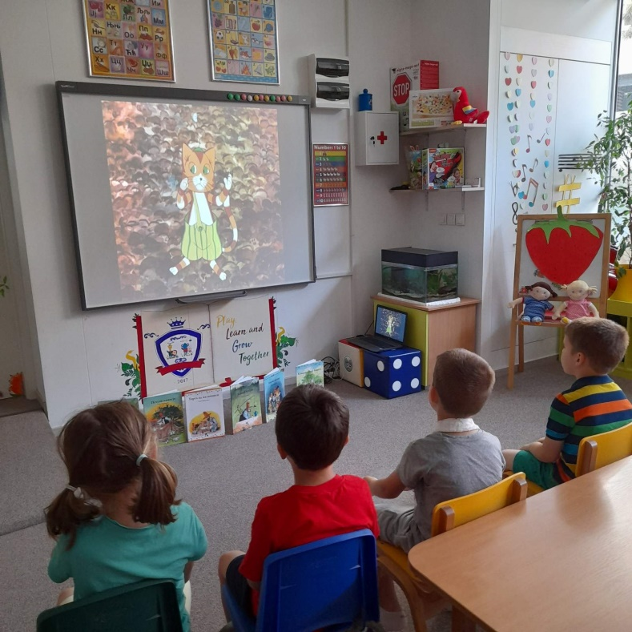
Како бисмо употпунили доживљај и разумевање приче, деци смо пустили цртани филм који говори о борби Финдуса и његових кокошака.

Slide 5
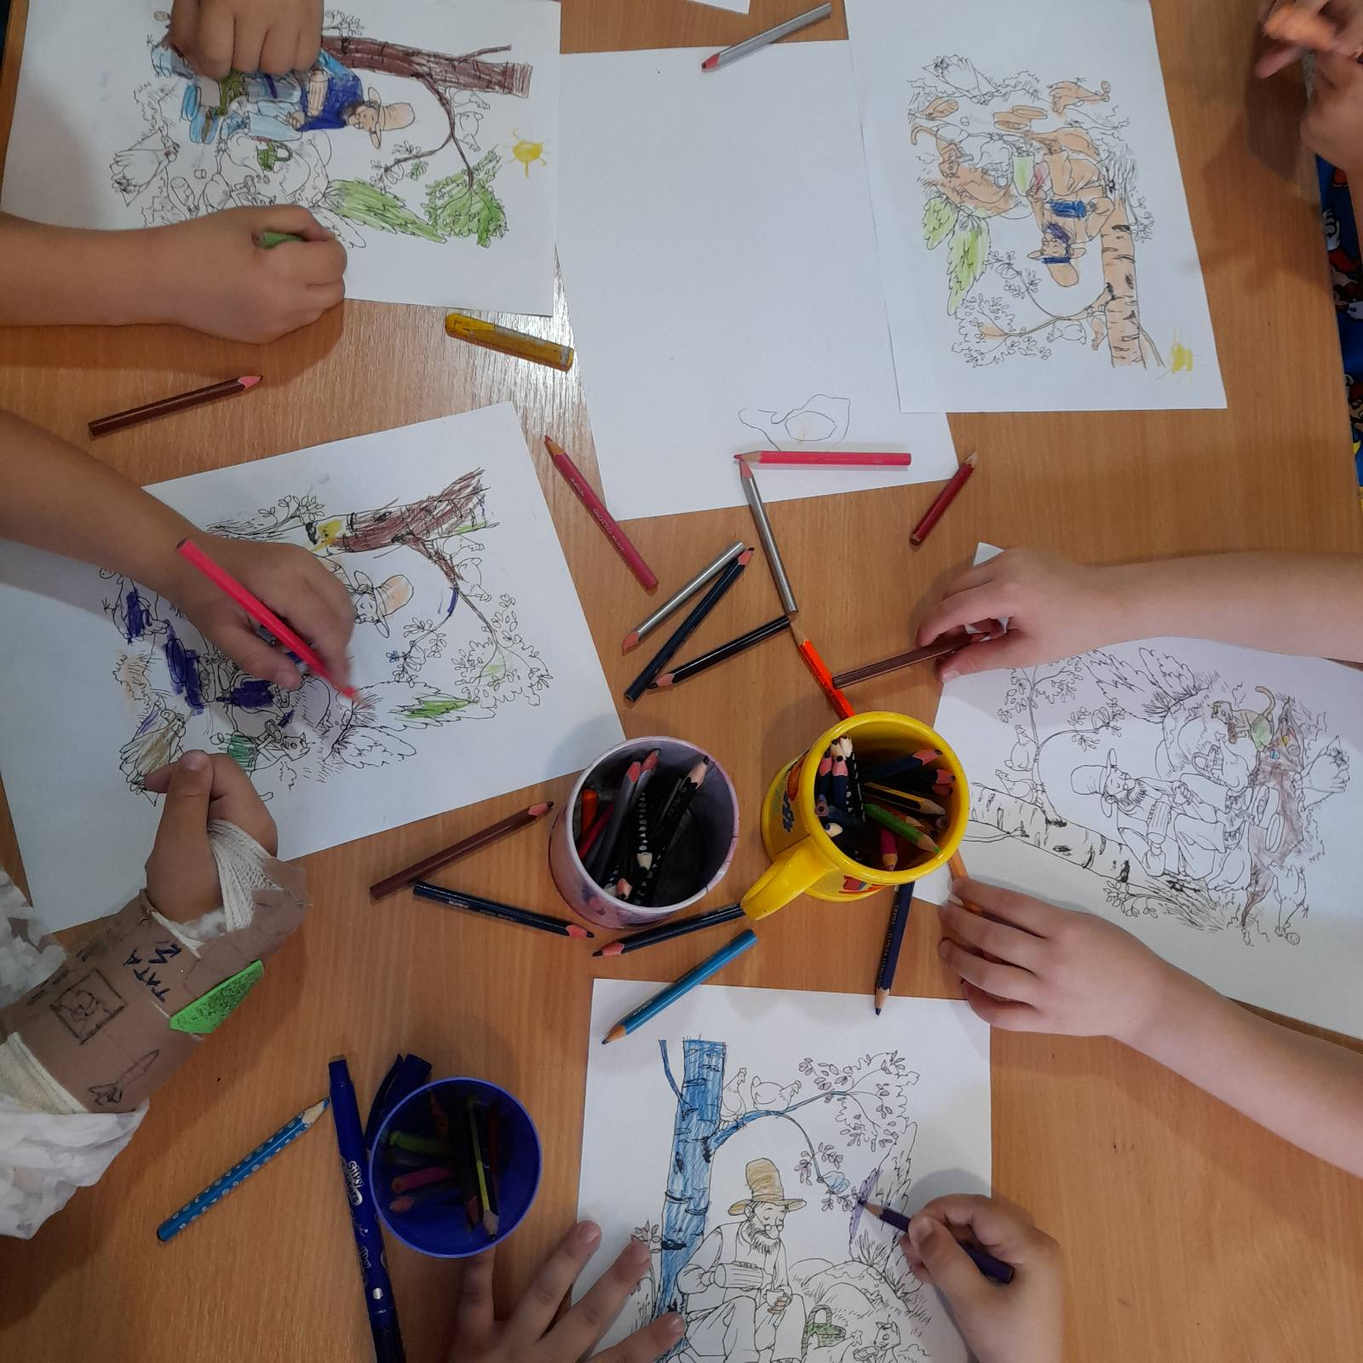
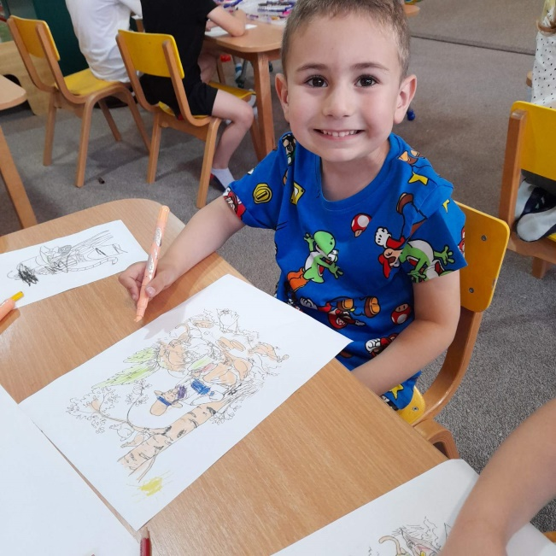
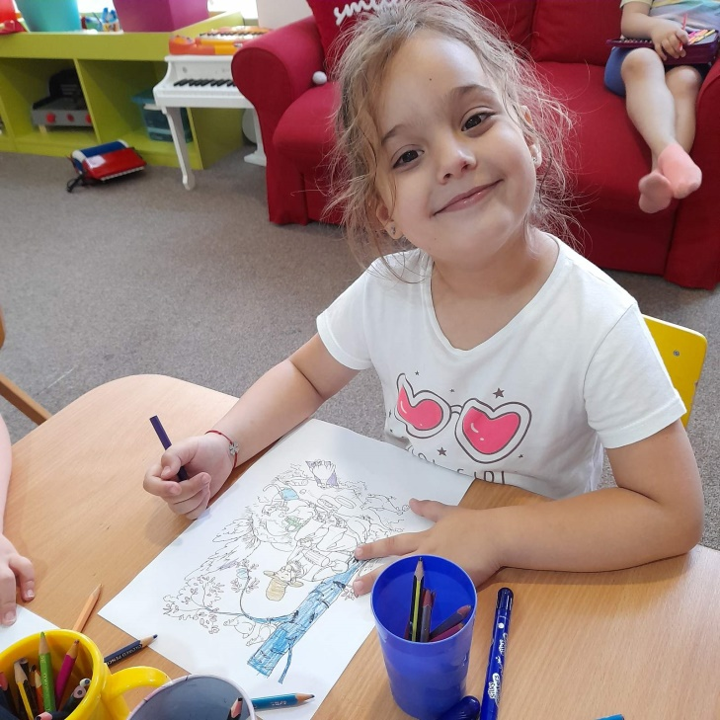
Наши малишани обожавају да боје. Тако да смо им припремили бојанке изненађења. Како су се цртежи допали и нашим млађим групама, сви смо заједно бојили Петсона и Финдуса и упознали се са причом о Петсону и лисици која је хтела да му поједе кокошке.

Slide 6
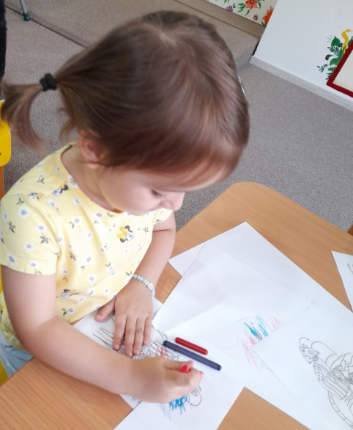
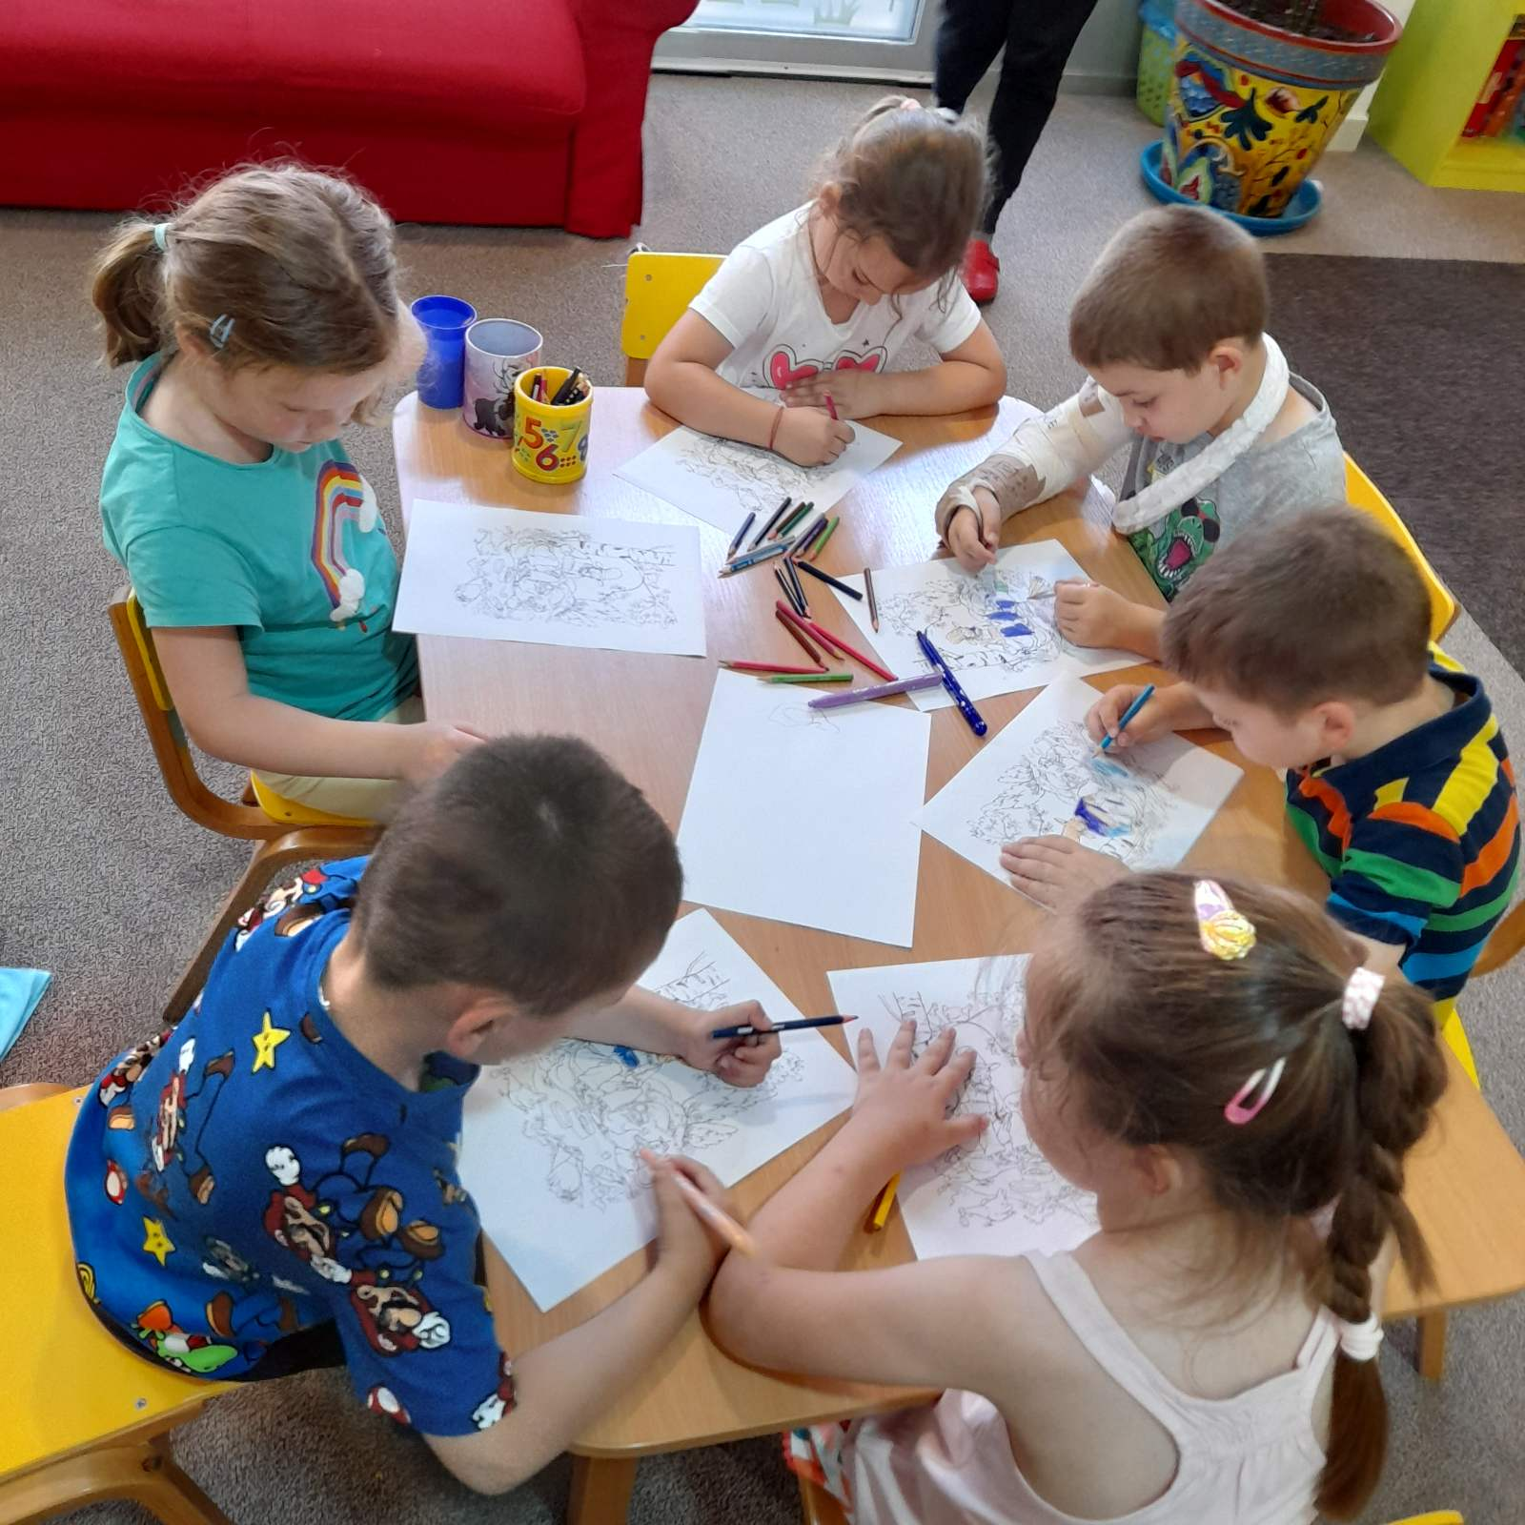
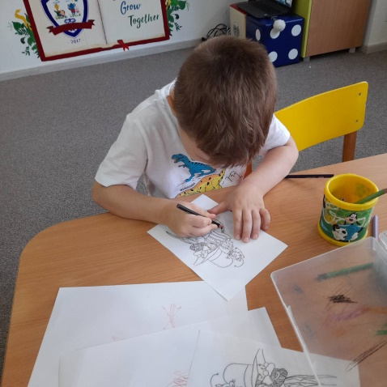
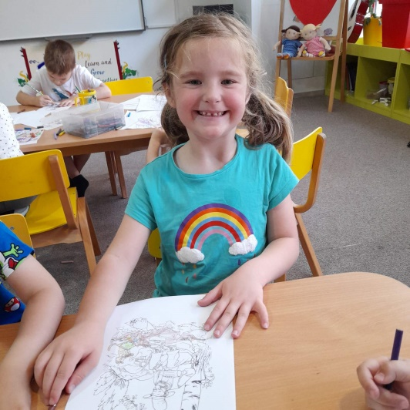
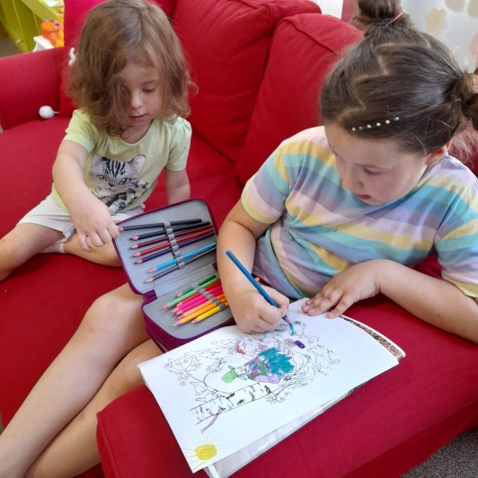

Slide 7
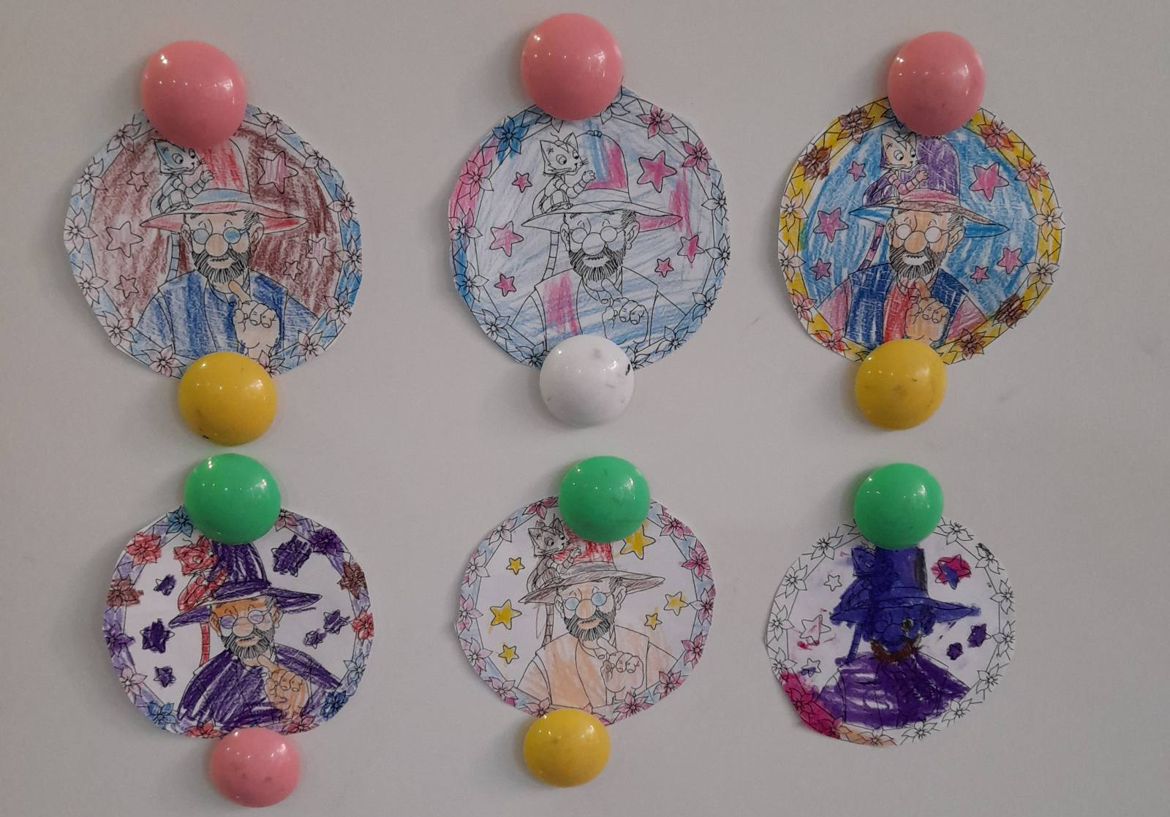
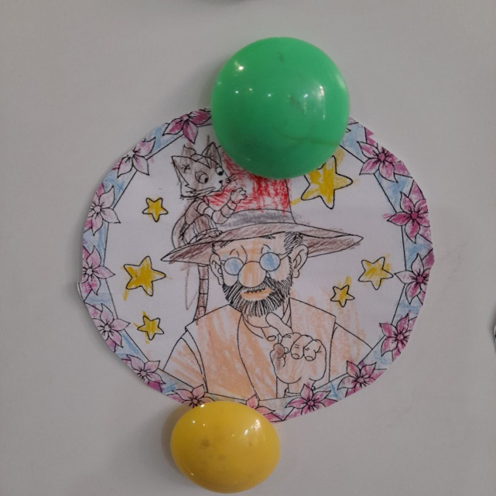
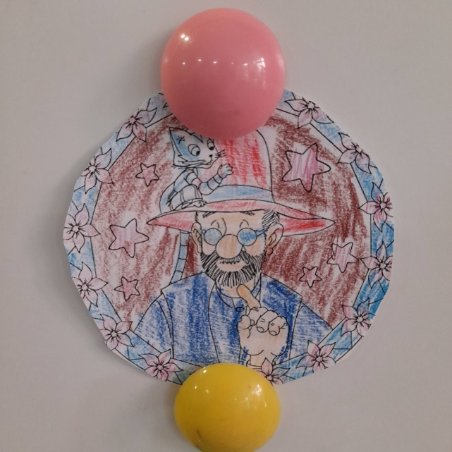
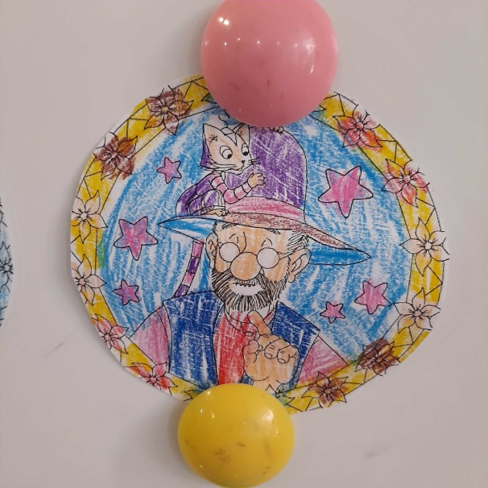
Бојили смо и беџеве са ликовима Петсона и Финдуса.

Slide 8
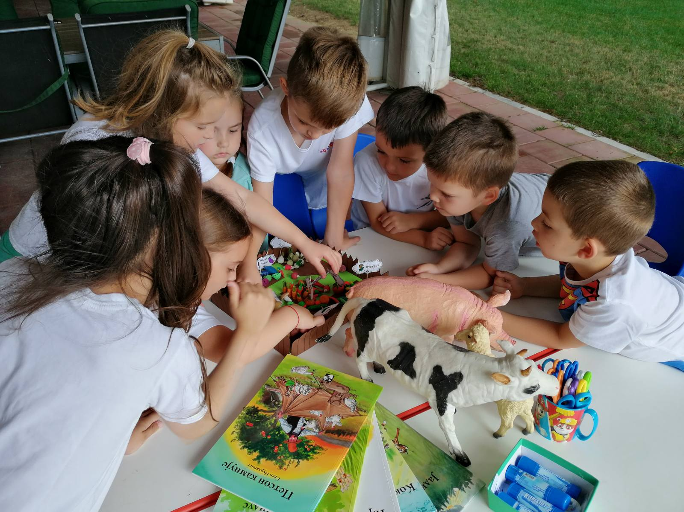
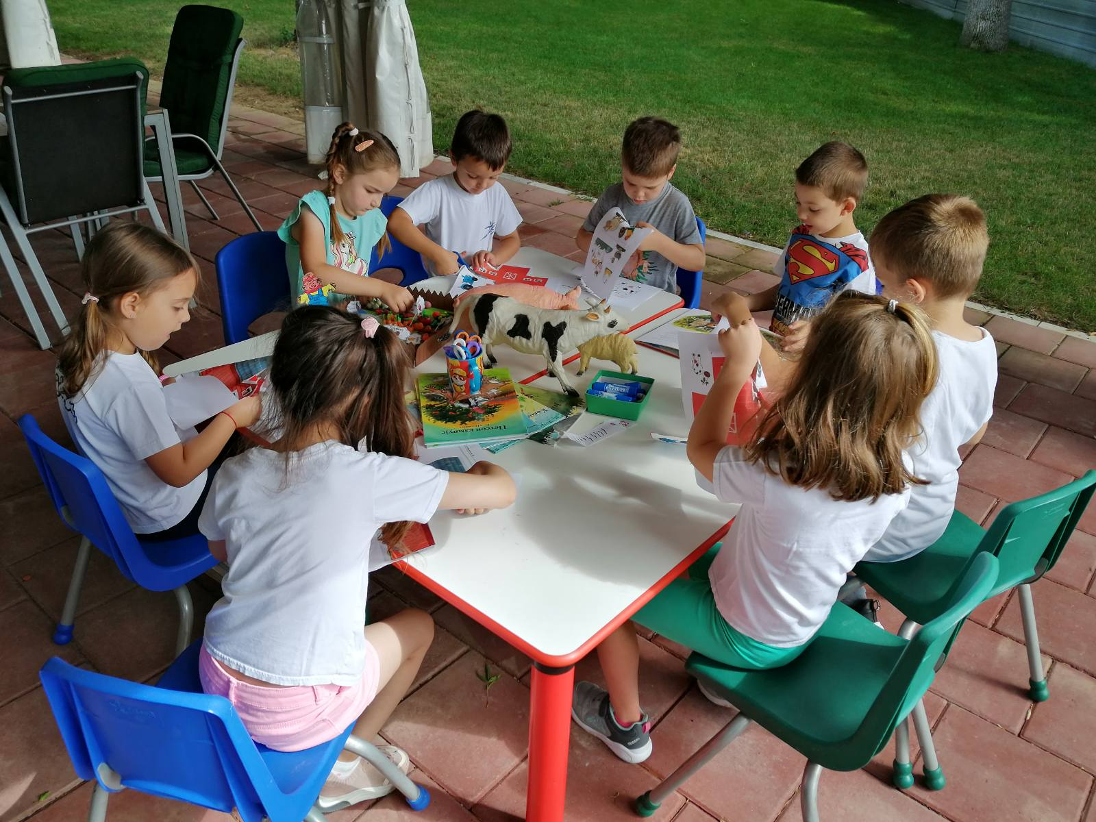
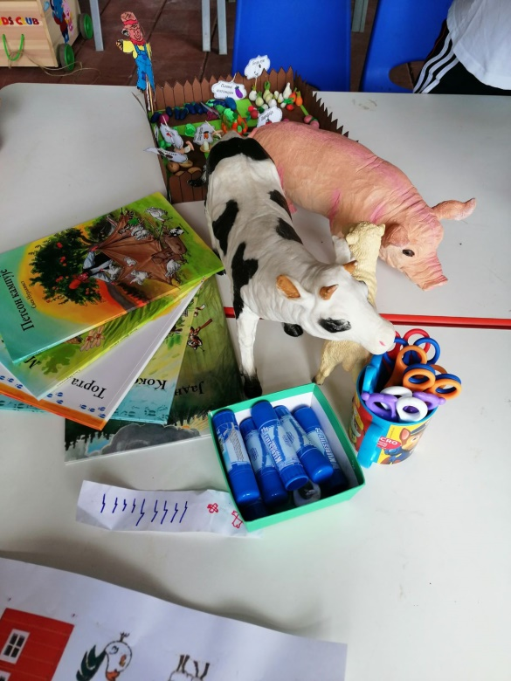
Велико интересовање код деце свих узраста је изазвао Петсонов начин живота и њеова фарма. Све књиге су прелиставали и тражили шта све можемо наћи у Песоновом дворишту и око њега. Тако нам се јавила идеја да направимо његову фарму. Рад на фарми је трајао данима.

Slide 9
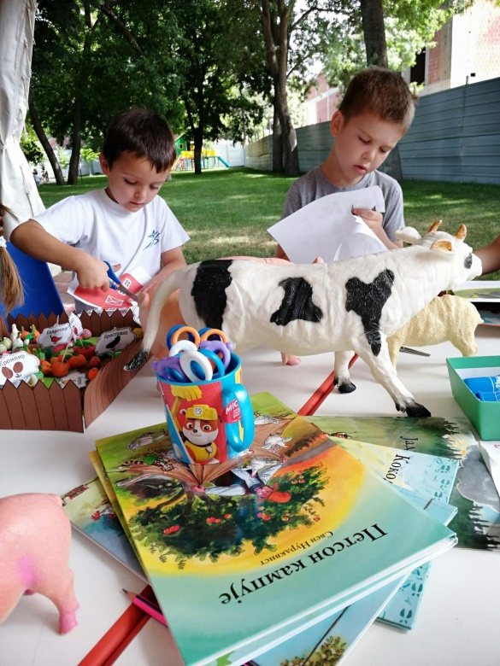
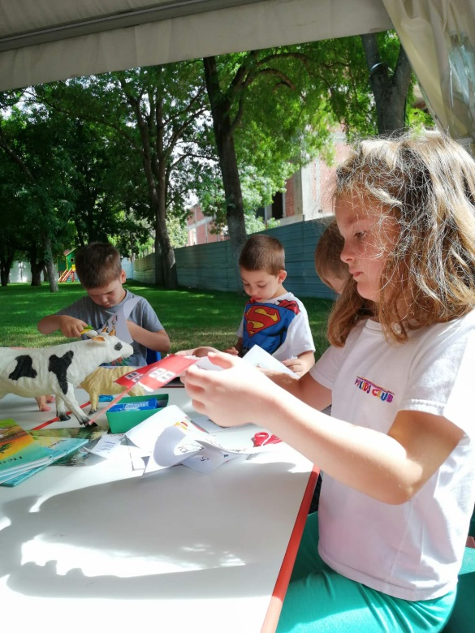
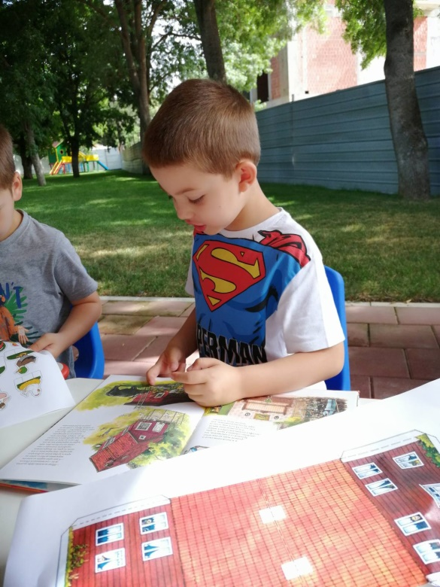
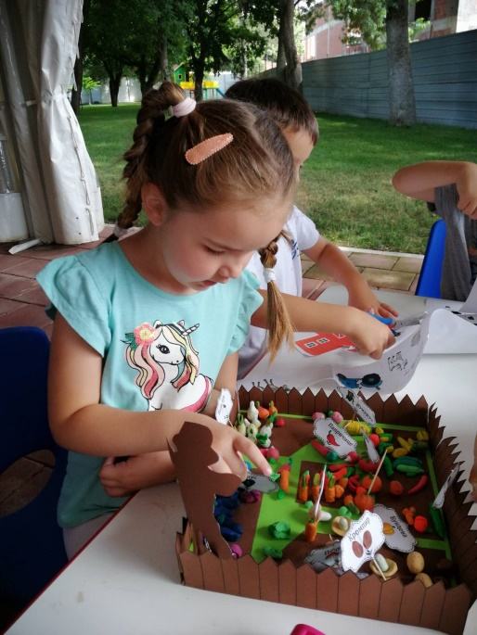
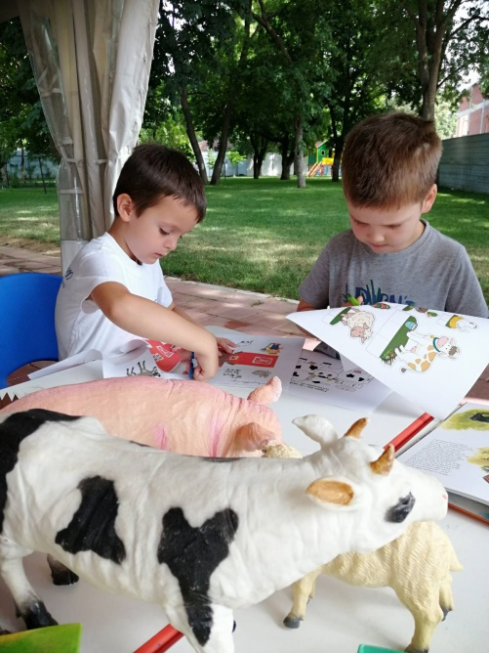
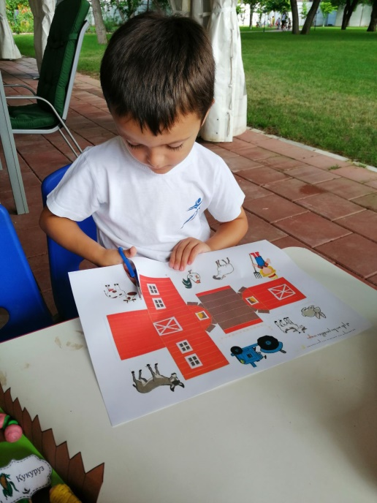
На свежем ваздуху уз звукове из парка наше Установе, кренули смо у израду фарме од папира. Деца су сама резала штампане шаблоне штала и затим их склапали.

Slide 10
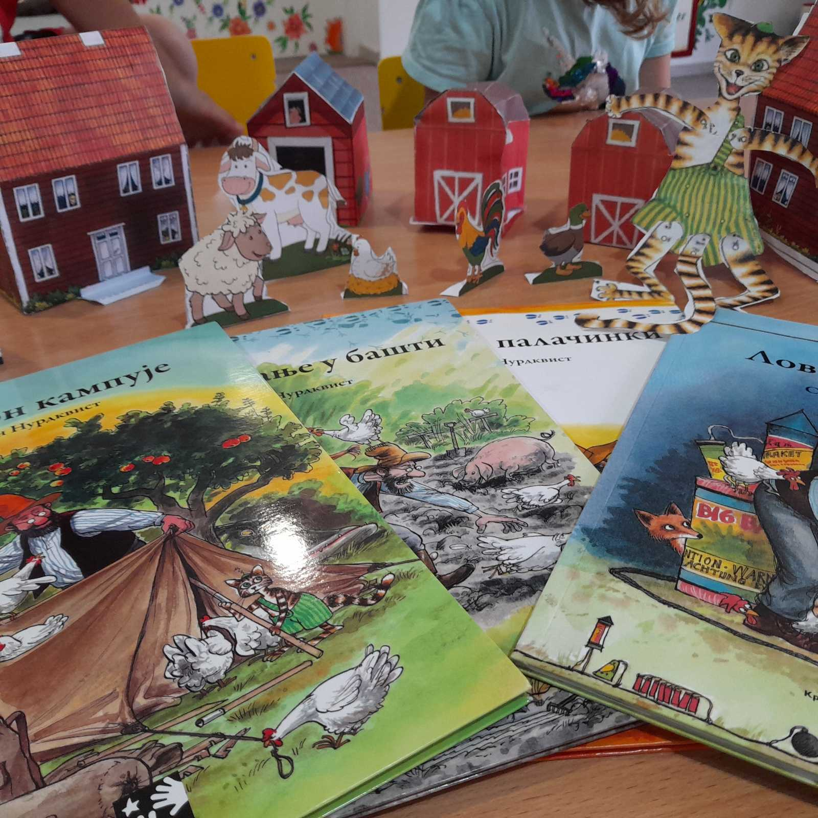
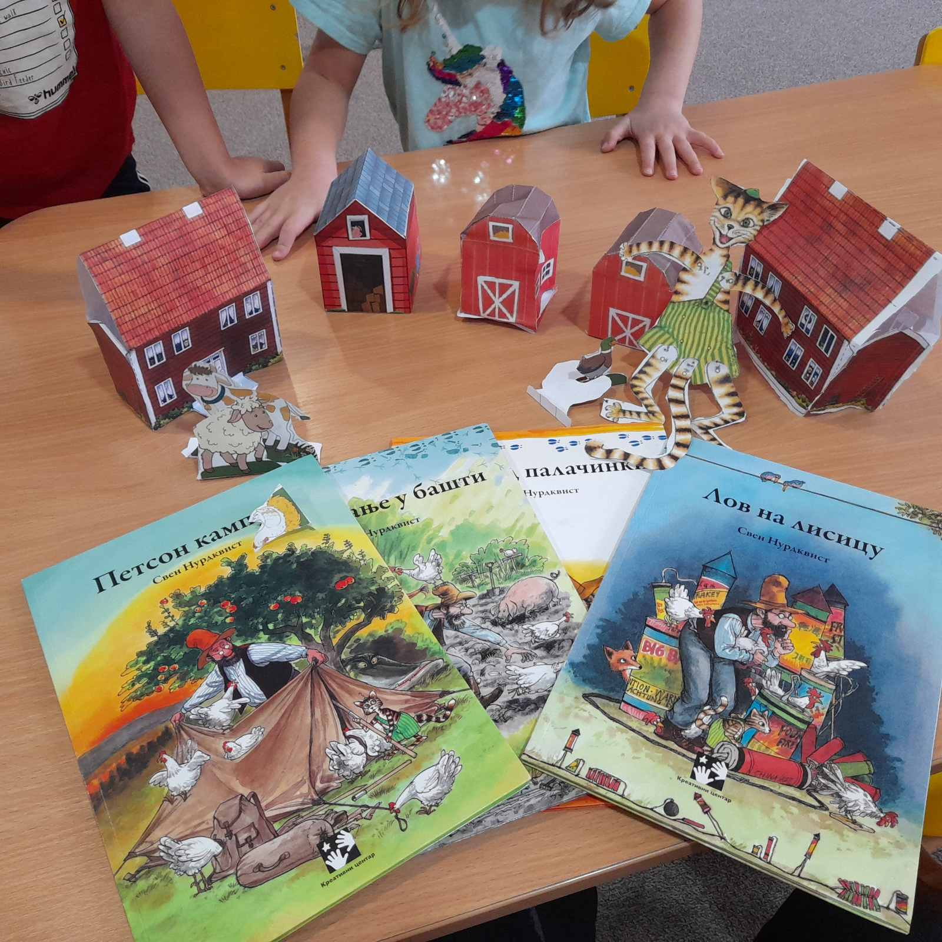
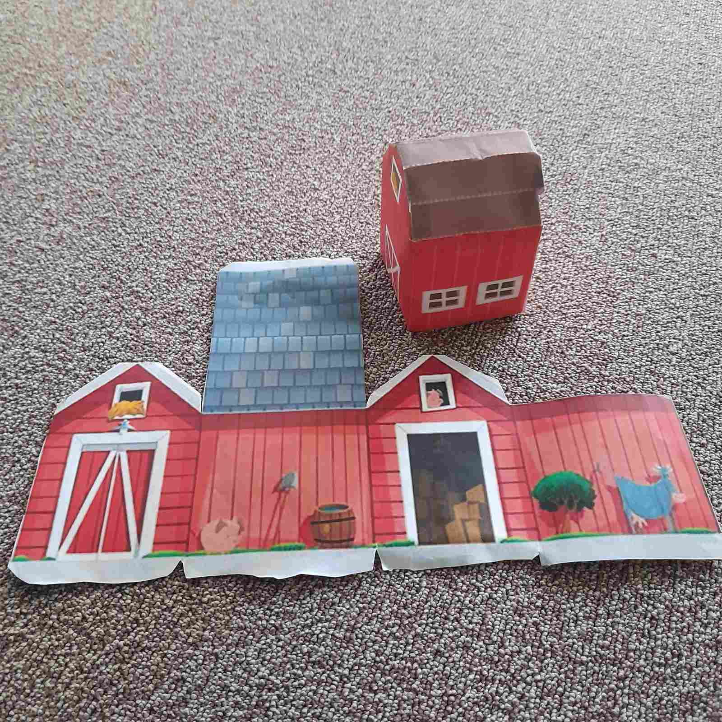
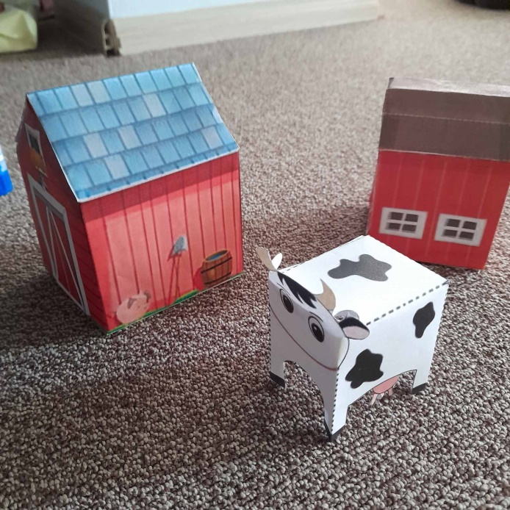
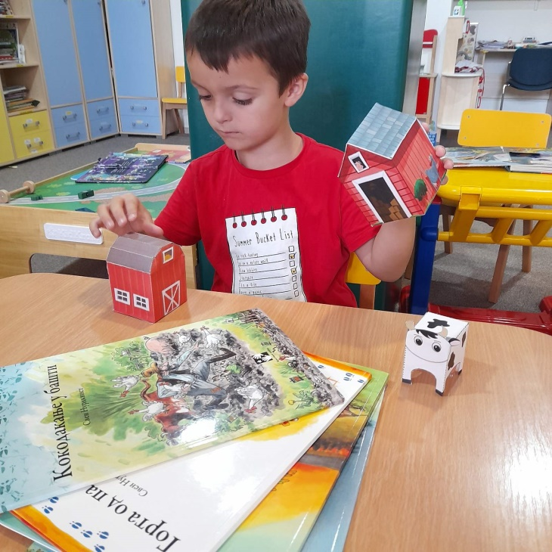
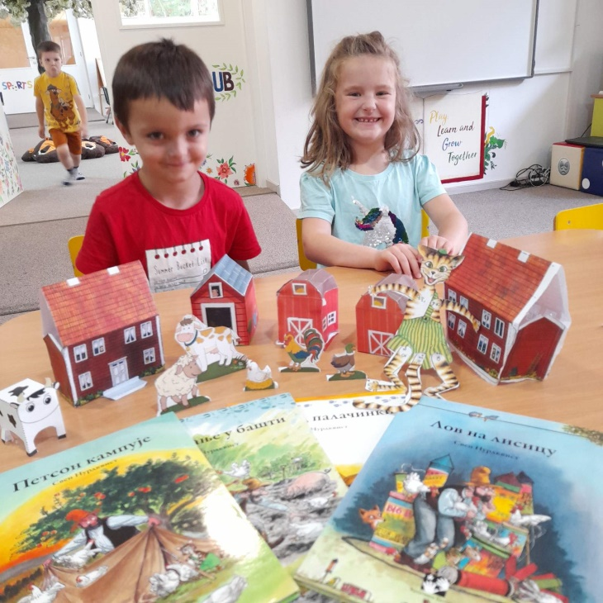

Slide 11
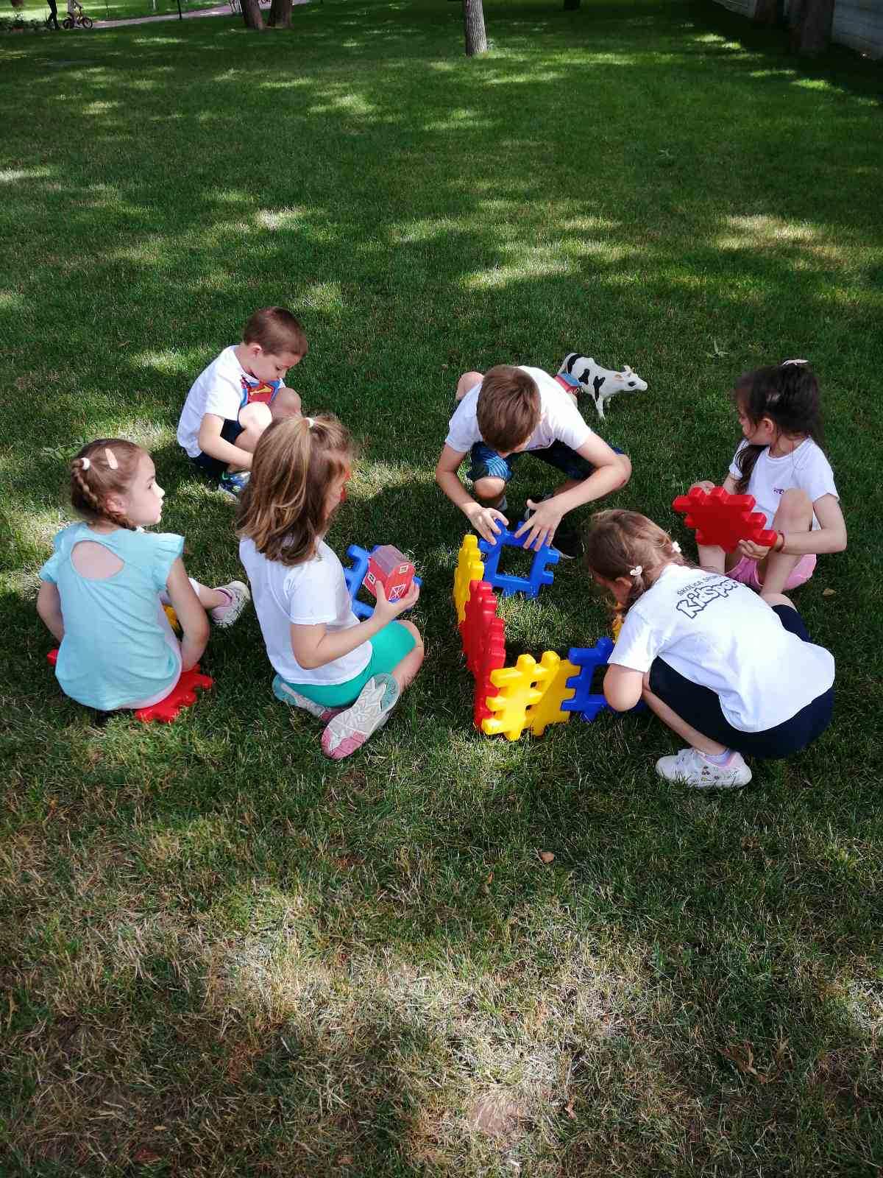
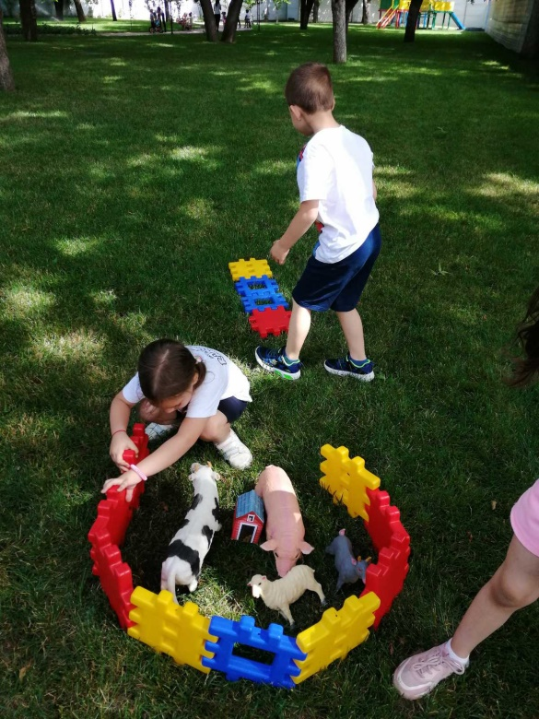
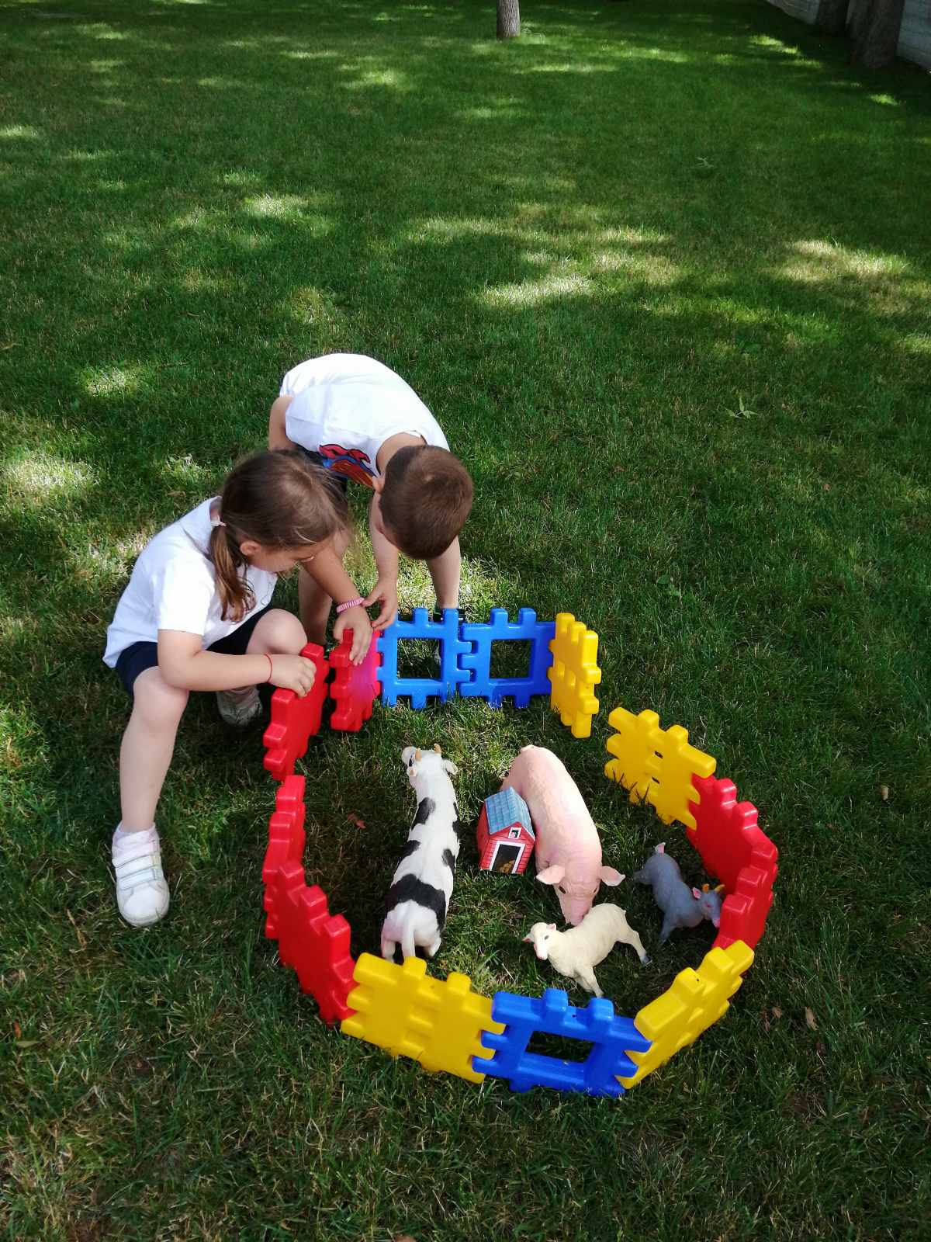
Парк наше Установе и играчке смо искористили да направимо Педсонову фарму. На траву смо спустили штале које смо правили. А од пузли смо направили ограду за животиње.

Slide 12
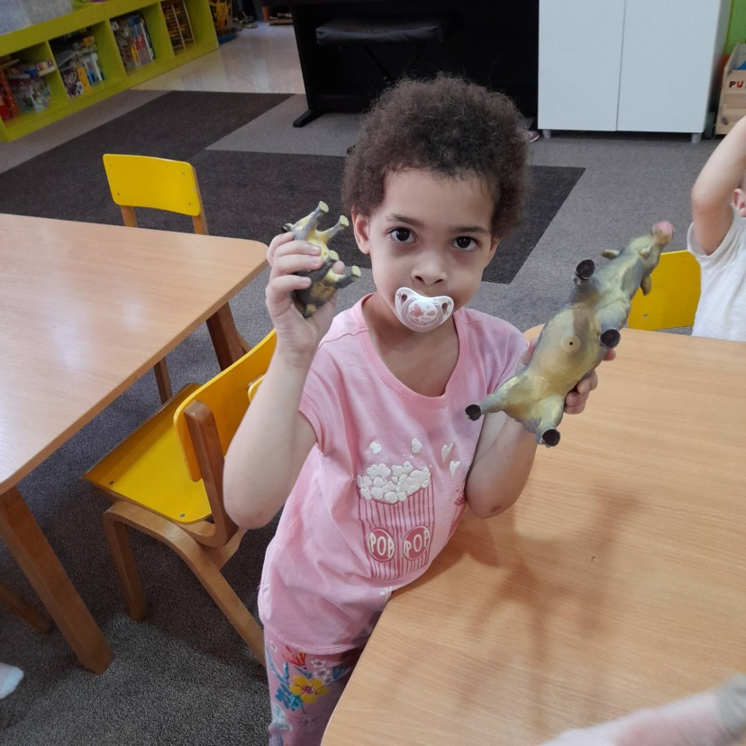
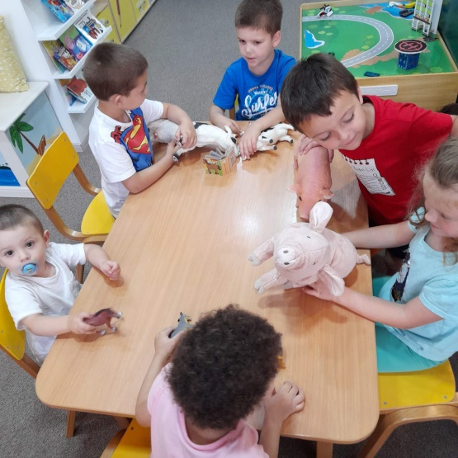
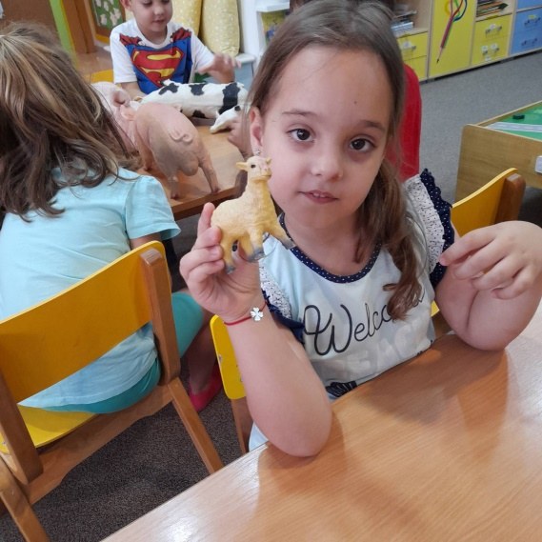
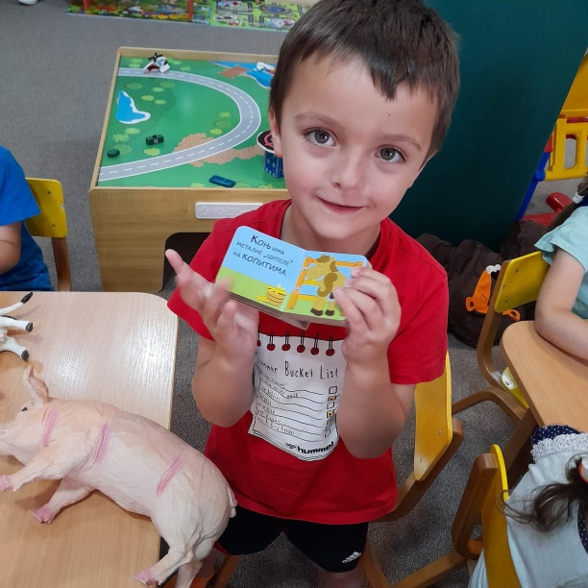
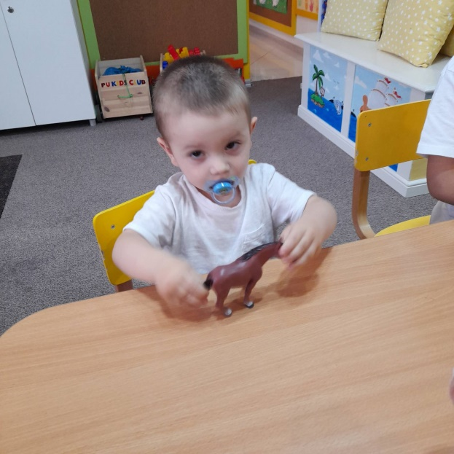
Упознавање са Петсоном смо искористили и да сву децу упознамо и проширимо њихова знања о домаћим животињама. Разговарали смо о животињама које можемо срести на фарми, о начину њиховог чувања, о користима које човек има од њих, о називим њихових младунаца. У активности су учествовала деца свих узраста.

Slide 13
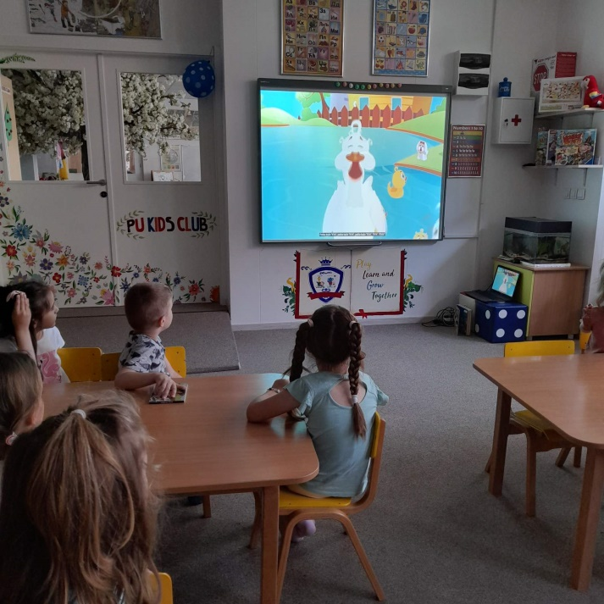
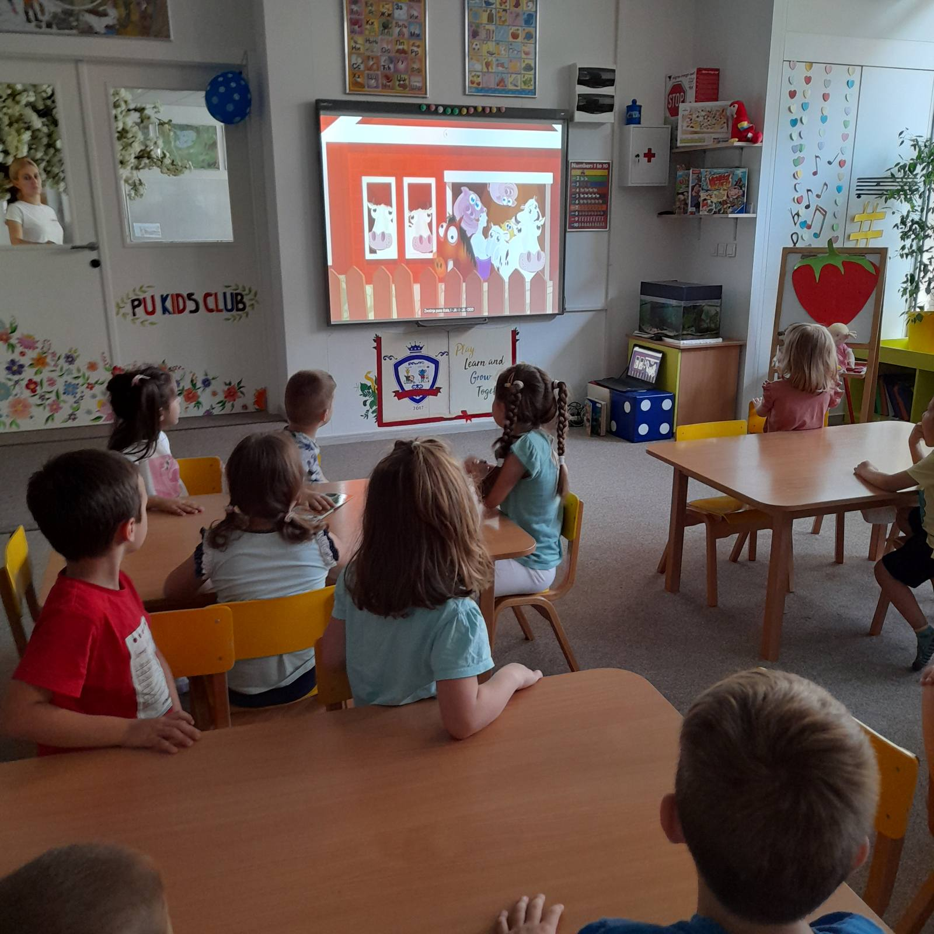
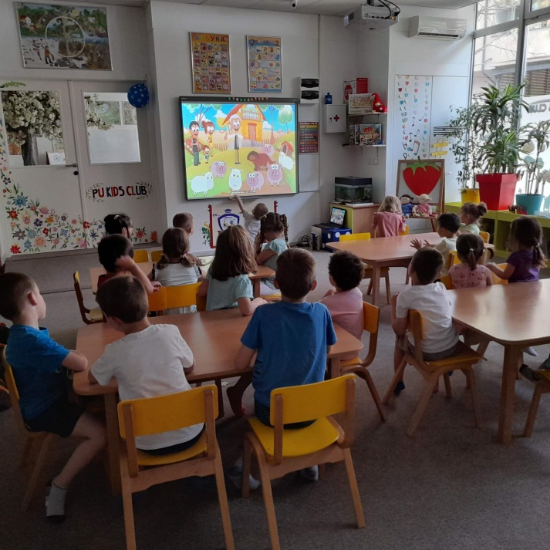
Активност не може да прође без музичких активности, тако да смо деци пустили и заједно слушали и певали песму „Деда Миле има фарму“. И овим смо завршили наше упознавање са животом Петсона и Финдуса.

